Slide 1
Psalm 110 (DNP) t. J. Boom; m. Genève 1551

Slide 2
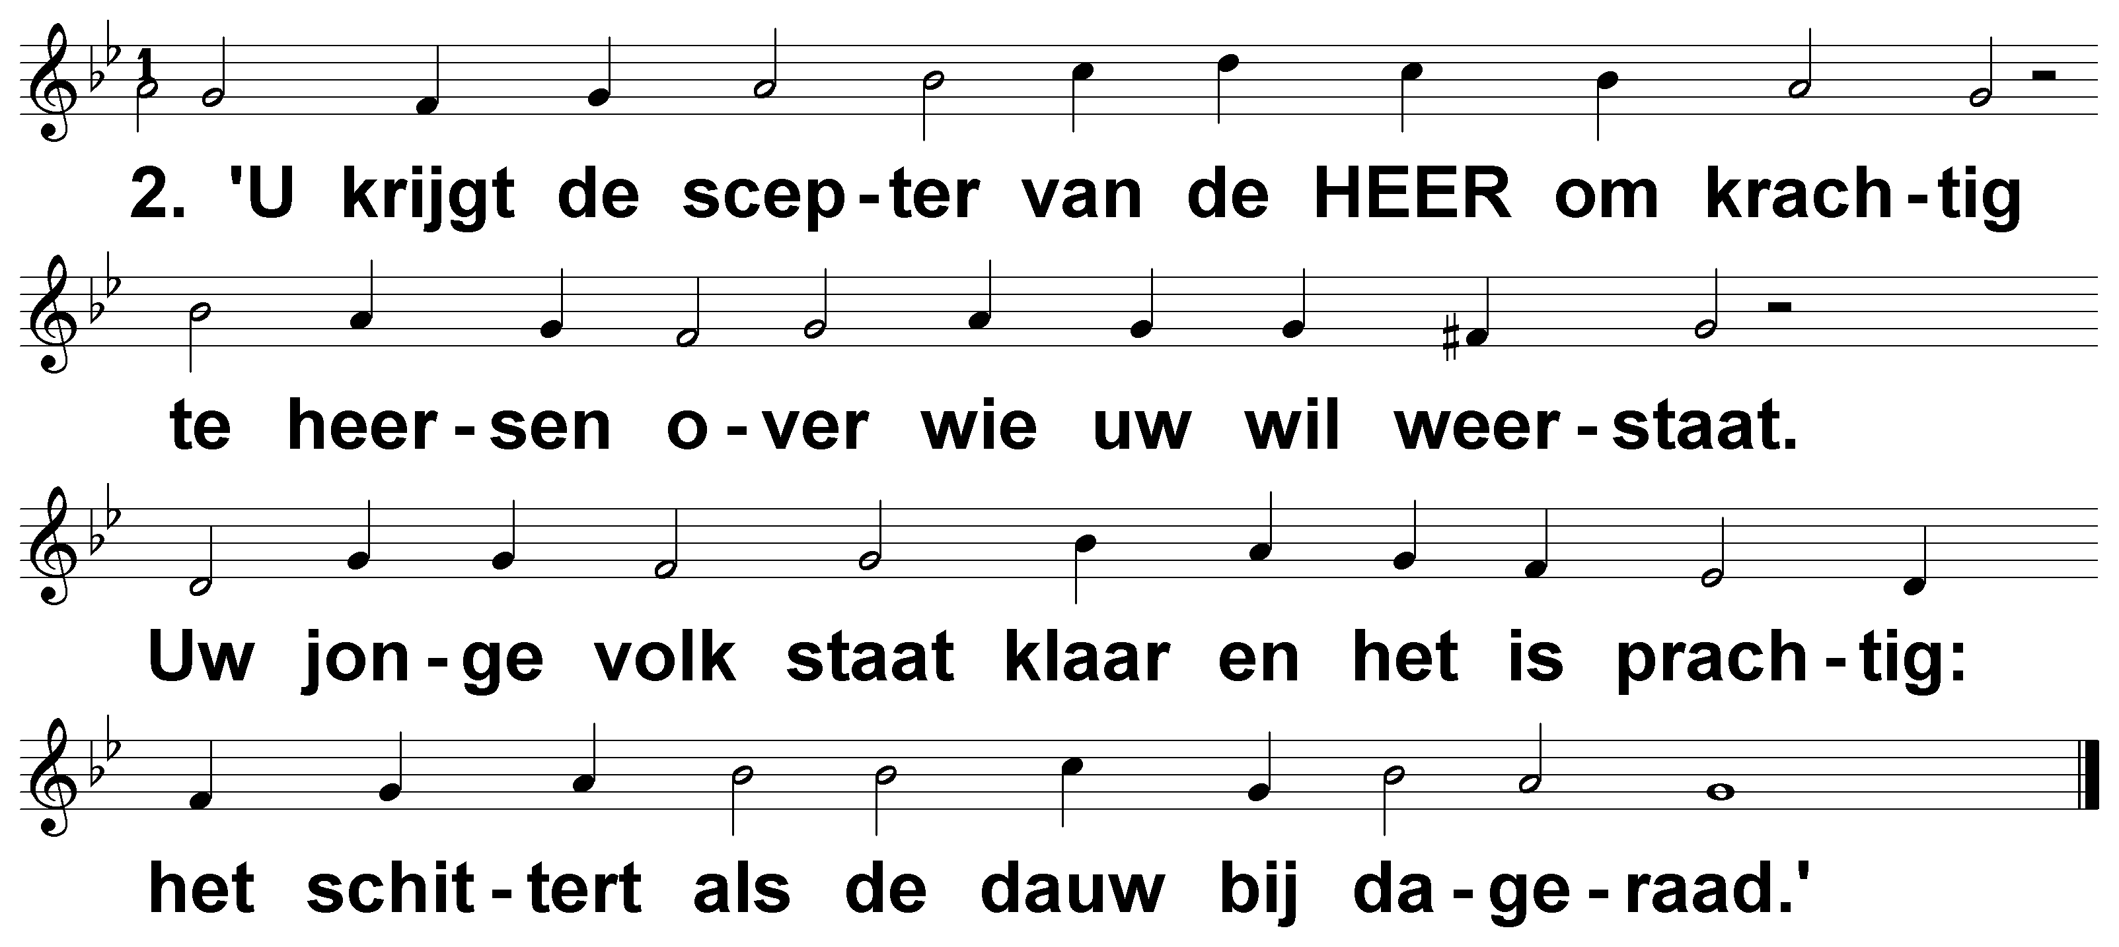
Psalm 110 (DNP) t. J. Boom; m. Genève 1551

Slide 3
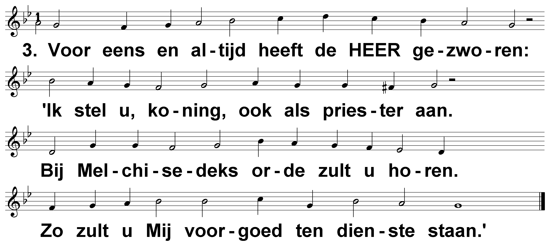
Psalm 110 (DNP) t. J. Boom; m. Genève 1551

Slide 4
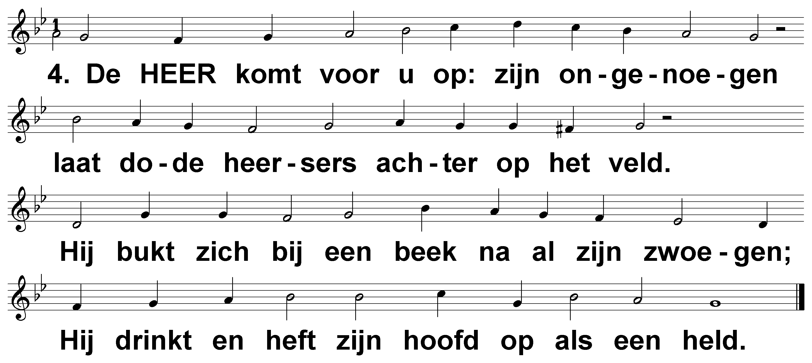
Psalm 110 (DNP) t. J. Boom; m. Genève 1551

